Slide 1
Ульяновский государственный технический университет
«Разработка программного средства на Java для подбора комплектующих ЭВМ на предприятии»
Студент: Родионов И.А. Группа: ПИбд-41 Руководитель: Згуральская Е.Н.
Ульяновск, 2026 г.

Slide 2

Актуальность
Дорогостоящие закупки
Простой оборудования
Временные затраты
на логистику
Отсутствие средств
автоматизации
Трудоемкий подбор
деталей

Slide 3

Цель и задачи
Цель проекта: разработать программный модуль с веб-интерфейсом для поддержки принятия решений по ремонту и замене компьютерного оборудования, что позволит максимально эффективно использовать ресурс аппаратного парка предприятия, заметно сократить финансовые затраты на закупку новых деталей, и минимизировать время простоя рабочих мест.

Slide 4
Цель и задачи
Задачи:
Провести исследование существующих решений в области мониторинга и учета аппаратных средств, анализа конфигураций и проверки совместимости комплектующих.
Сформулировать функциональные и нефункциональные требования к разрабатываемому модулю.
Обосновать экономическую эффективность разрабатываемого модуля.
Разработать архитектуру модуля и определить взаимодействие с существующей системой учёта аппаратных средств через REST API / подключение к БД.
Определить модель данных для хранения сведений о характеристиках комплектующих ЭВМ (для обеспечения логики совместимости), результатах сетевого опроса.
Осуществить сбор данных для заполнения базы знаний о характеристиках комплектующих.
Реализовать алгоритм проверки совместимости комплектующих ПК и настройку соответствующих правил.
Реализовать механизм сетевого сбора информации о состоянии компьютерных устройств.
Разработать алгоритм поиска оптимальных компьютеров-доноров на основе анализа статистики использования, совместимости деталей и данных системы учета.
Разработать интерфейс с целью отображения рекомендаций, предупреждений и аналитических отчётов для ИТ-персонала.
Провести тестирование модуля и оценить корректность рекомендаций по подбору комплектующих.
Подготовить документацию и провести интеграцию модуля в основную систему учёта оборудования предприятия.

Slide 5
Требования к системе
Автоматизированный мониторинг фактической активности устройств в локальной сети (сетевая доступность и частота использования).
Проверка совместимости комплектующих ЭВМ.
Интеграция с существующей ИТ-инфраструктурой (корпоративной системой учёта).
Поиск оптимальных компьютеров-доноров на основе анализа статистики использования, совместимости деталей и данных системы учета.
Формирование в веб-интерфейсе предложений и рекомендаций для ИТ-персонала по изъятию конкретных компонентов из простаивающих машин / получению компонентов со склада вместо закупки новых деталей.
Бесплатная модель распространения.
Кроссплатформенность (включая возможность сетевого опроса как ПК с ОС Windows, так и с Linux).

Slide 6
Аналоги
Критерии сравнения | AIDA64 Business | Total Network Inventory | Zabbix | PRTG Network Monitor | PCPartPicker | Конфигур. DNS | Разр. система
Назначение системы | Сканер / аудит | Сканер / инвентаризация | Мониторинг | Мониторинг | Проверка совместимости | Проверка совместимости | Поиск доноров
Глубина данных, собираемых об «железе» | Максимальная | Высокая | Низкая | Низкая | — | — | Заранее определенная база знаний
Отслеживание простоя | — | — | Да (Uptime, метрики) | Да (Uptime, Ping) | — | — | Да (Uptime, история доступности, статистика простоя)
База знаний совместимости | — | — | — | — | Да (глобальная база) | Да (по товарам магазина) | Да (локальная база + правила совместимости)
Поиск «доноров» | — | — | — | — | — | — | Да
Возможность использования данных ITAM / CMDB | — | — | Как справочная информация (не влияют на работу алгоритмов) | Как справочная информация | — | — | Да (влияют на рейтинг доноров)
Кроссплатформенность | Windows-центричен | Только Windows | Windows / Linux / macOS | Windows / Linux / macOS | Веб-сайт | Веб-сайт | Веб-интерфейс
Тип лицензирования | Коммерческое (Лицензия) | Коммерческое (Лицензия) | Open Source | Коммерческое (Freemium) | Бесплатно | Бесплатно | Бесплатно

Slide 7
Стек технологий
ОС (развертывание системы): семейство Linux (Debian, Ubuntu, Astra Linux)
СУБД: PostgreSQL
Серверная часть:
Язык программирования: Java;
Spring Boot Framework.
Клиентская часть:
Язык программирования: TypeScript;
React.
Скрипты обработки данных (наполнение БЗ):
Язык программирования: Python;
Pandas, BeautifulSoup4, pypartpicker2.

Slide 8
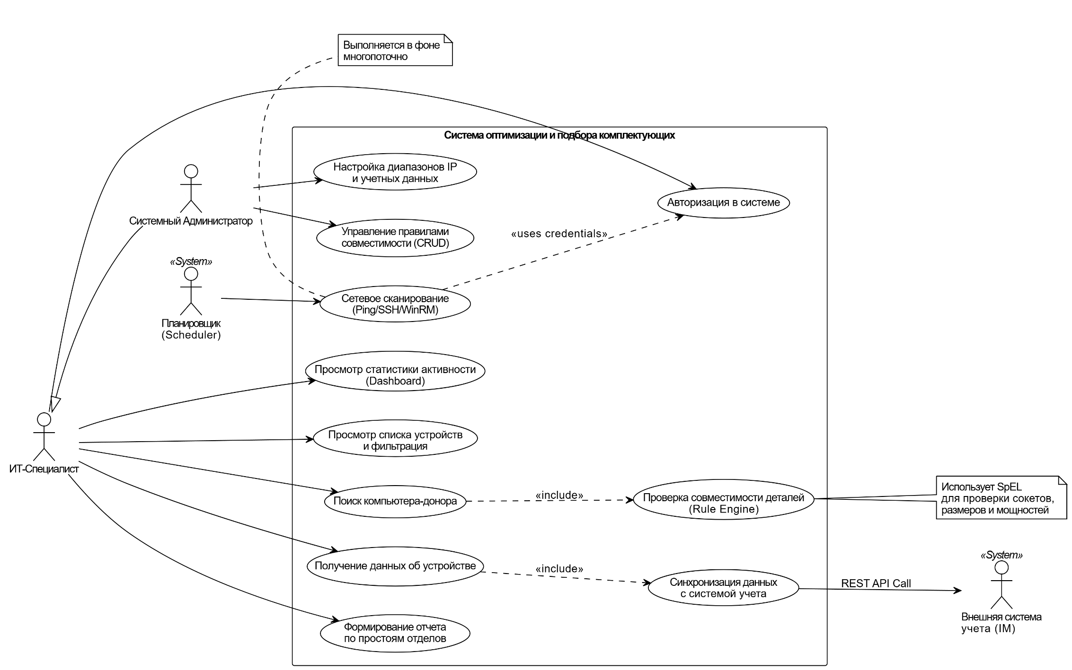
Проектирование. Диаграмма вариантов использования

Slide 9
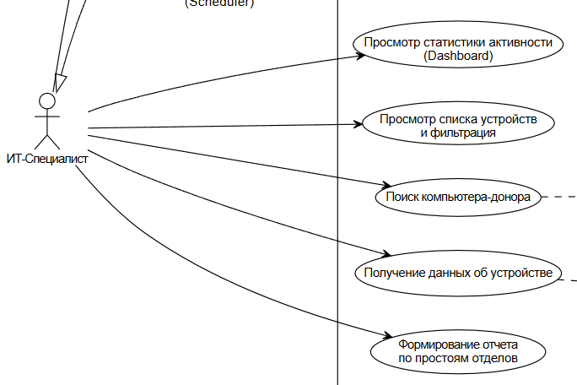
Проектирование. Диаграмма вариантов использования

Slide 10
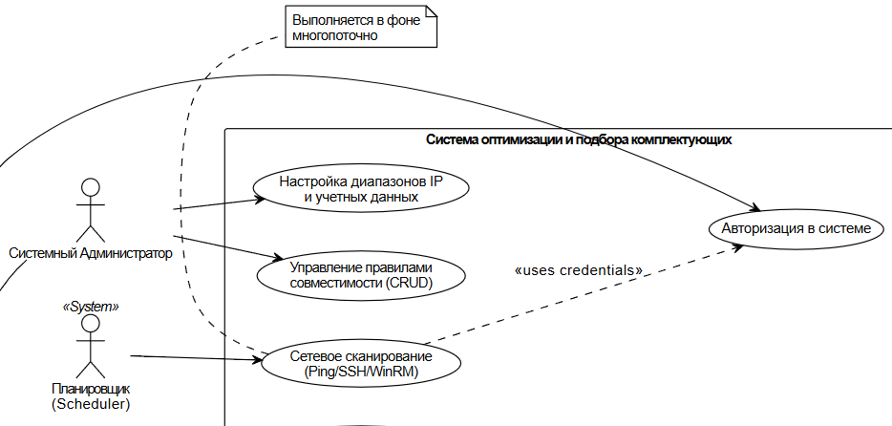
Проектирование. Диаграмма вариантов использования

Slide 11
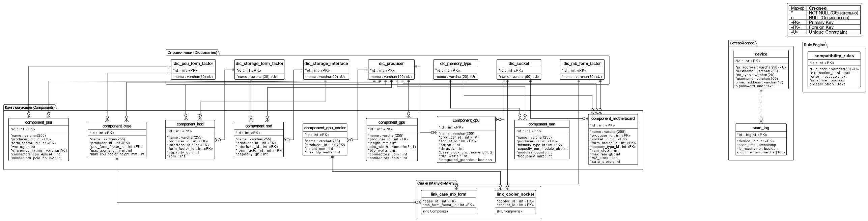
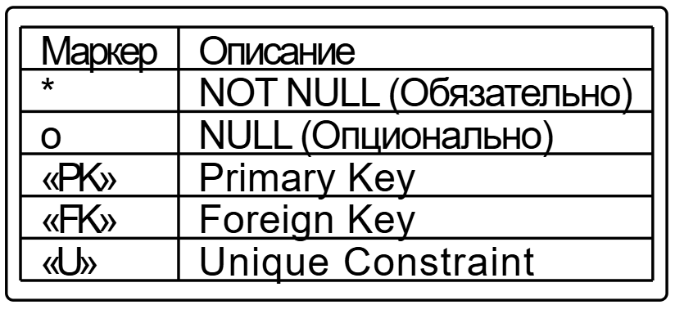
Проектирование. ER-диаграмма. Легенда

Slide 12
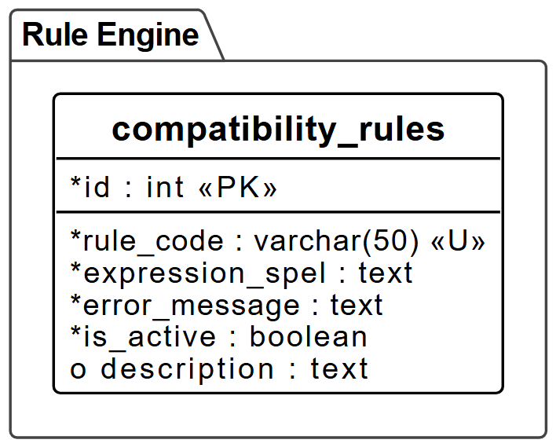
Проектирование. ER-диаграмма. Правила совместимости

Slide 13
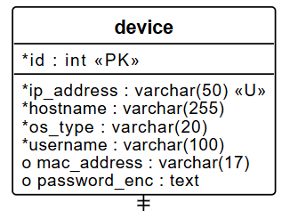
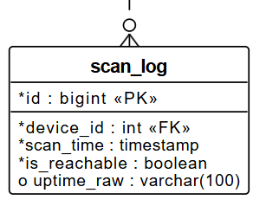
Проектирование. ER-диаграмма. Сетевой опрос

Slide 14
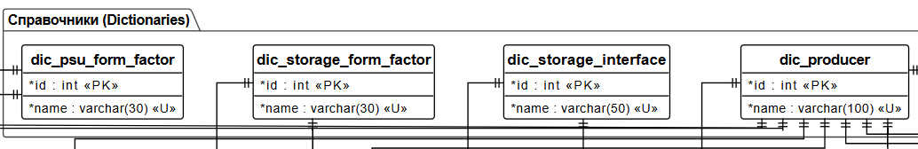
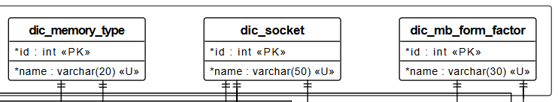
Проектирование. ER-диаграмма. Справочники

Slide 15
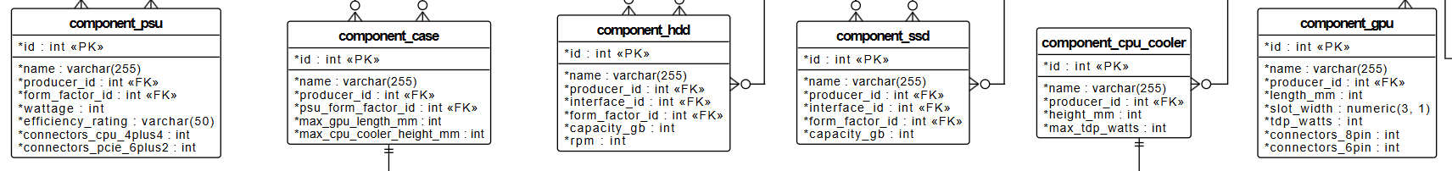
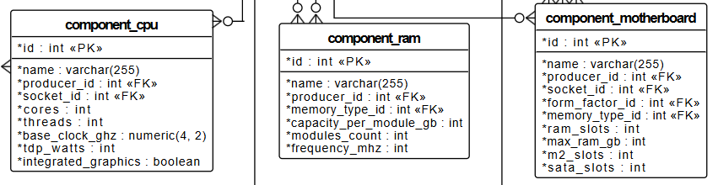
Проектирование. ER-диаграмма. Комплектующие

Slide 16
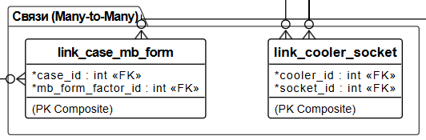
Проектирование. ER-диаграмма. «Многие ко многим»

Slide 17
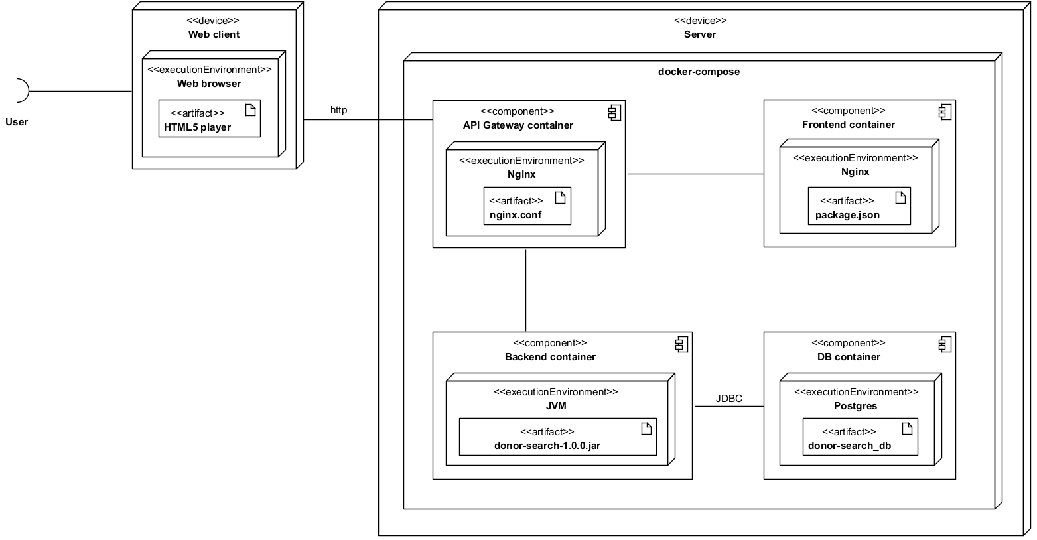
Проектирование. Диаграмма развертывания

Slide 18
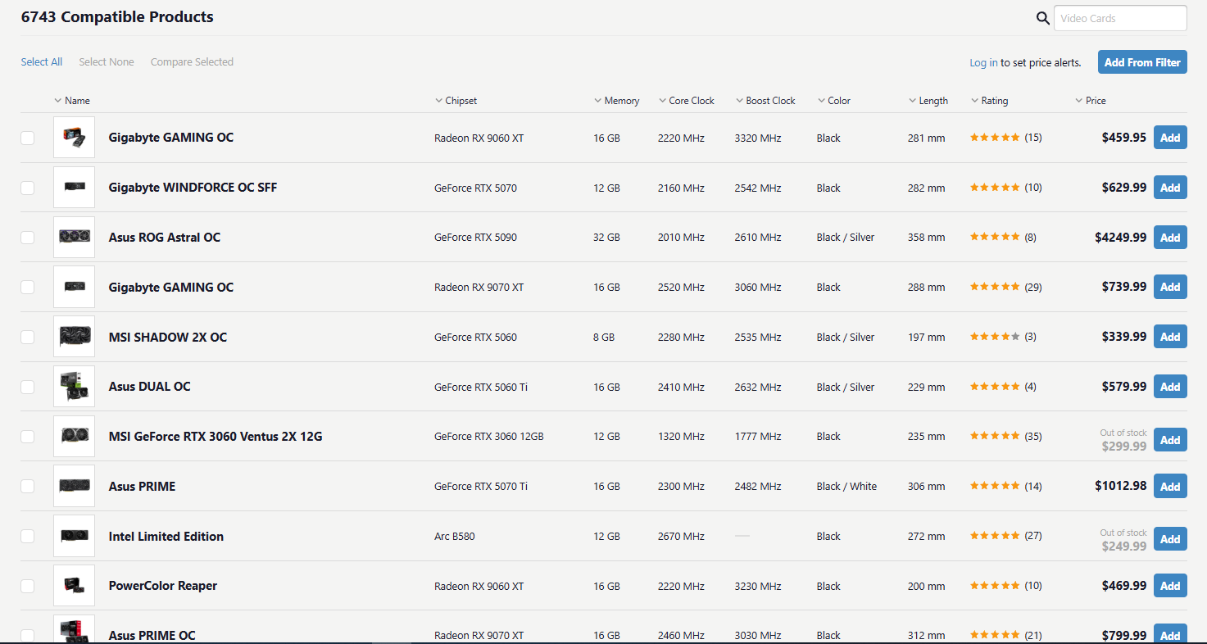
Сбор данных

Slide 19
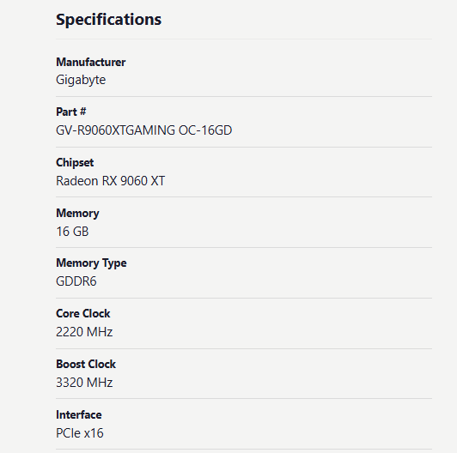
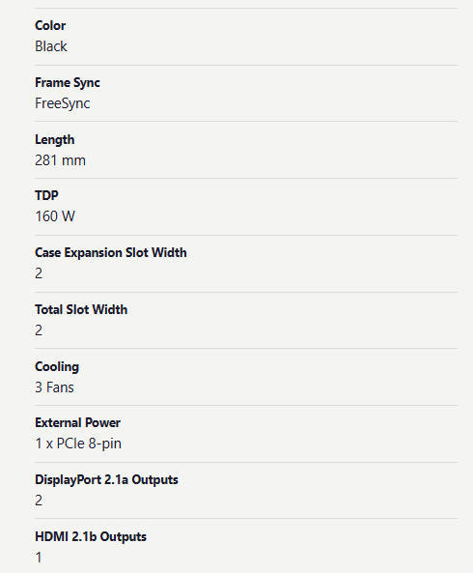
Сбор данных

Slide 20
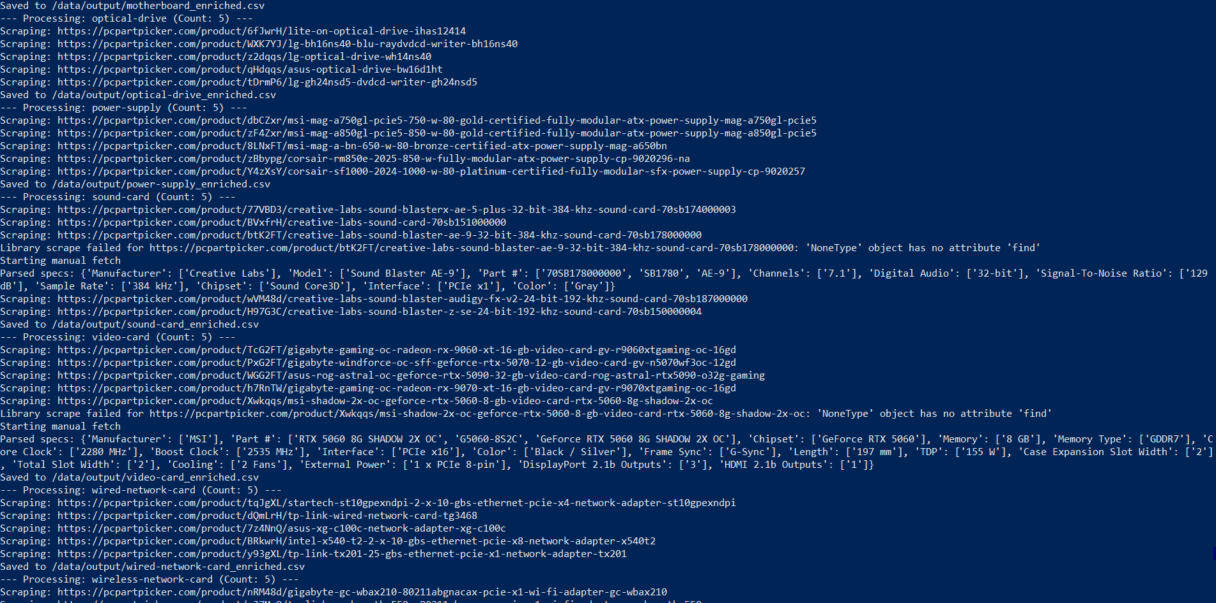
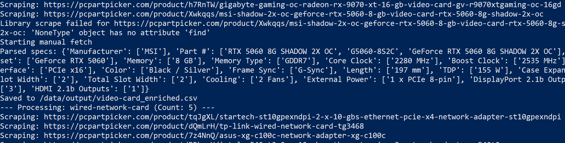
Сбор данных

Slide 21
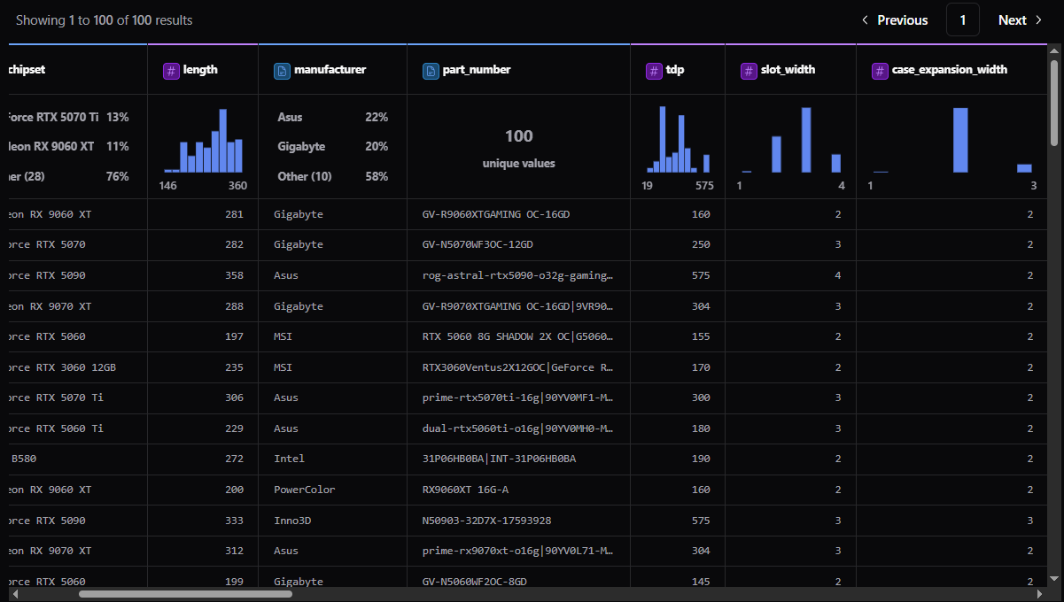
Сбор данных

Slide 22
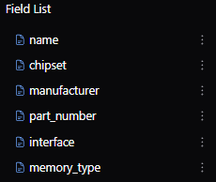
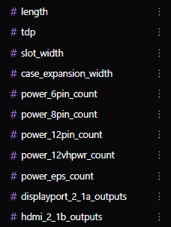
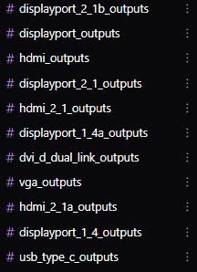
Сбор данных

Slide 23
Выполненные задачи
Провести исследование существующих решений в области мониторинга и учета аппаратных средств, анализа конфигураций и проверки совместимости комплектующих.
Сформулировать функциональные и нефункциональные требования к разрабатываемому модулю.
Обосновать экономическую эффективность разрабатываемого модуля.
Разработать архитектуру модуля и определить взаимодействие с существующей системой учёта аппаратных средств через REST API / подключение к БД.
Определить модель данных для хранения сведений о характеристиках комплектующих ЭВМ (для обеспечения логики совместимости), результатах сетевого опроса.
Осуществить сбор данных для заполнения базы знаний о характеристиках комплектующих.
Реализовать алгоритм проверки совместимости комплектующих ПК и настройку соответствующих правил.
Реализовать механизм сетевого сбора информации о состоянии компьютерных устройств.
Разработать алгоритм поиска оптимальных компьютеров-доноров на основе анализа статистики использования, совместимости деталей и данных системы учета.
Разработать интерфейс с целью отображения рекомендаций, предупреждений и аналитических отчётов для ИТ-персонала.
Провести тестирование модуля и оценить корректность рекомендаций по подбору комплектующих.
Подготовить документацию и провести интеграцию модуля в основную систему учёта оборудования предприятия.

Slide 24
Спасибо за внимание!

Slide 25
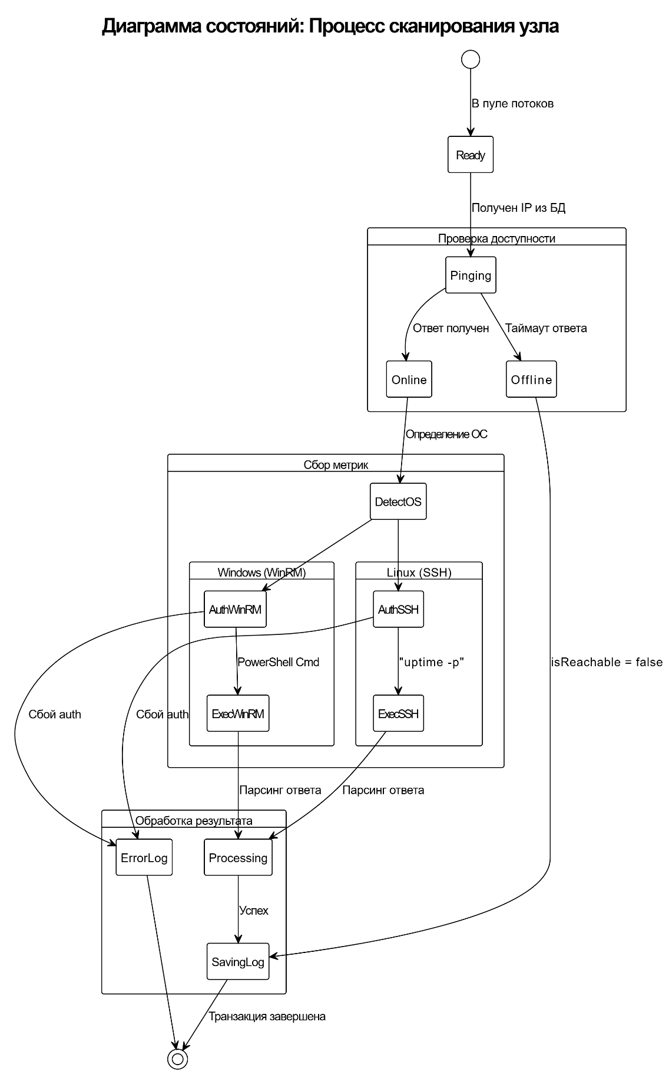

Slide 26
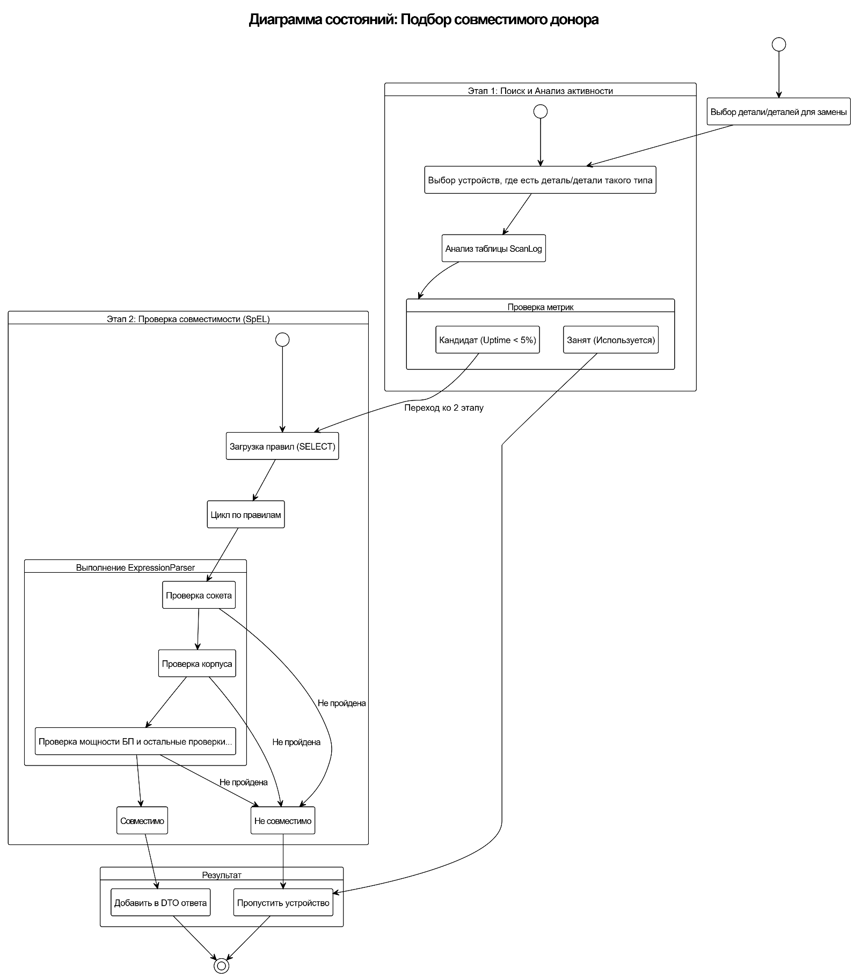

Slide 27
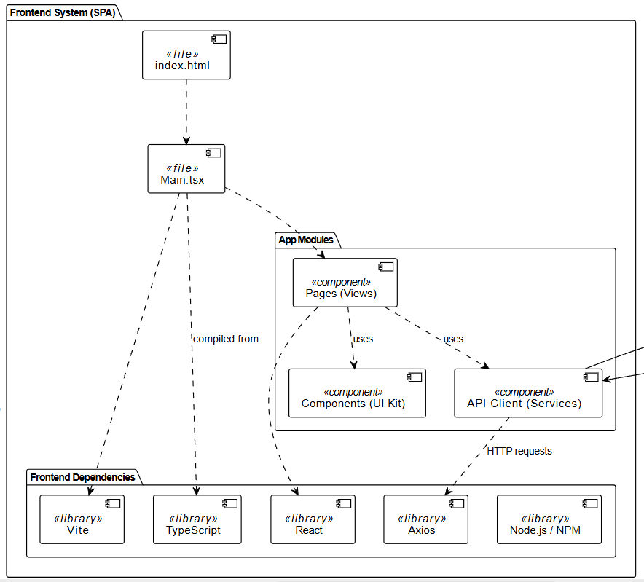

Slide 28
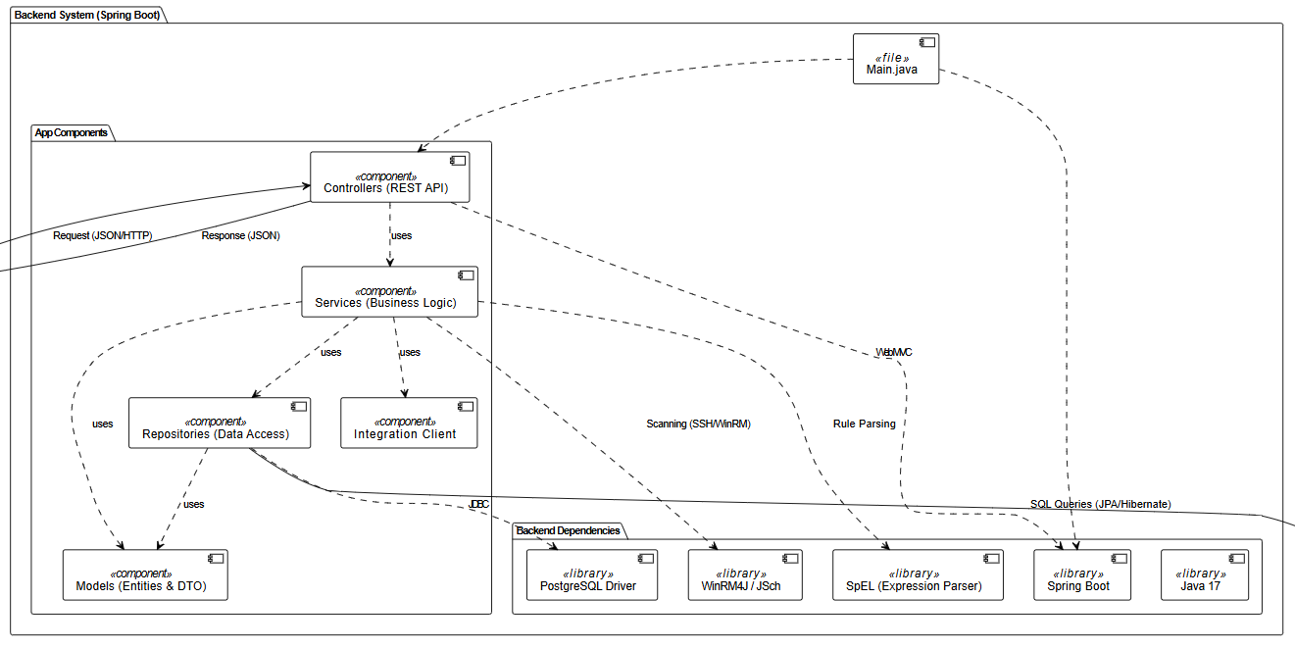
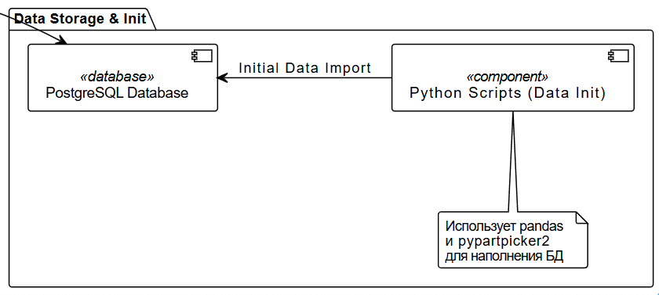

Slide 29
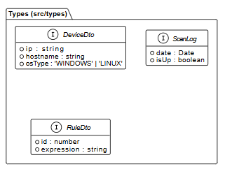
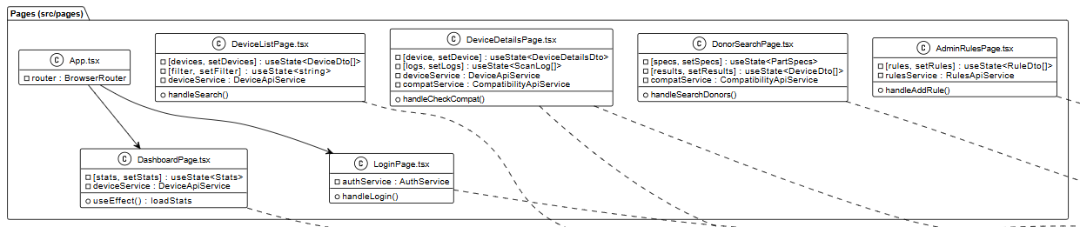
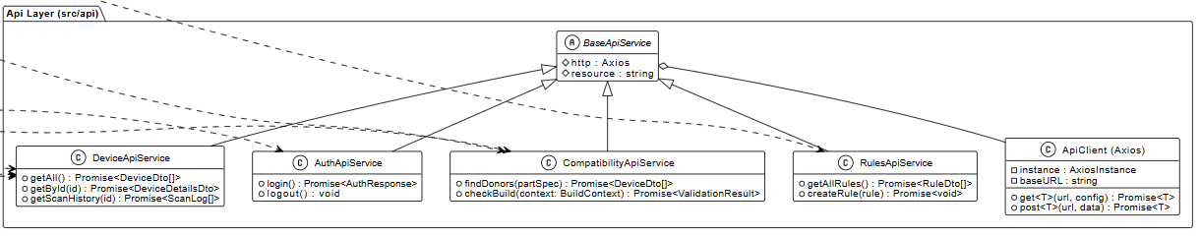

Slide 30
